Slide 1

Workshop 1 Indsatsområde 1

Slide 3

Indsatsområde 1
Fagligt læringsrum
Workshop 10.11.25 Jonas Sprogø
Indsatsområde 2
Campus som socialt rum
Workshop 2.12..25
Udvikling af medarbejderrettede aktiviteter (15)
Indsatsområde 3
Organisatorisk fællesskab
Inspirationsmøde 13.1.2026 Suna Christensen
Udvikling af tværinstitutionelle helhedsorienterede undervisningsforløb (min. 7 i 7 områder)
Udvikling af definitionen praksislæring
Udvikling af elevrettede/elevdrevne aktiviteter (25)
Udkast til projektkommissorie (7)
Etablering af erfaringsnetværk

Slide 4


Program (ca. tider)
11.00: Sandwich og ”ease in”
11.30: Velkomst og programstart, herunder introduktion til dagens processer
11.50: Dilemmaer og udfordringer ved tværfagligt samarbejde – erfaringer fra FGU-sektoren. Inspirationsoplæg ved Jonas Sprogøe
12.30: Pause
12.45: Erfaringsudveksling og drøftelser af centrale begreber. Procesarbejde faciliteret af Jonas Sprogøe
14.00: Pause
14.15: Udvikling af fælles ‘samarbejdstjekliste’ til at understøtte det tværfaglige samarbejde om praksisfaglige forløb. Procesarbejde faciliteret af Jonas Sprogøe
14.50: Opsamling og næste skridt
15.00: Tak for i dag.

Slide 5
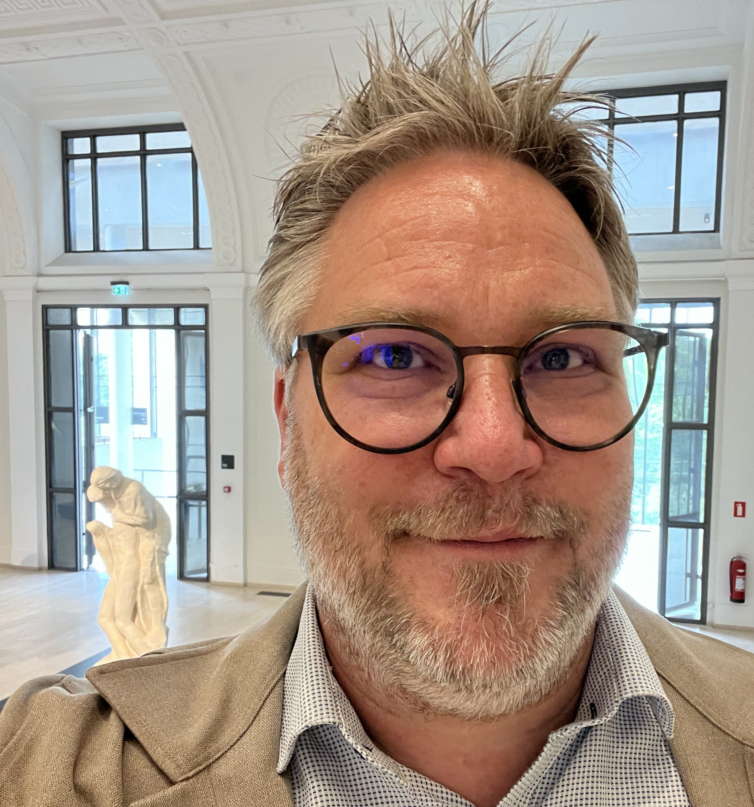
Om Jonas Sprogøe
Cand. mag. i voksenpædagogik og ph.d. i organisatoriske læreprocesser
Selvstændig konsulent og freelance forsker
Er i sit konsulentvirke særligt optaget af at udvikle organisationer gennem voksnes læring og kompetenceudvikling – i uddannelsessammenhænge og på arbejdspladsen
Er ansat som ekstern lektor ved Institut for Uddannelse og Pædagogik ved Aarhus Universitet (Master i voksnes læring og kompetenceudvikling)
Er en erfaren oplægsholder og facilitator, og arbejder pt. primært i uddannelsessektoren og i sundhedssektoren, fx
Udviklingsprocesser på 20+ FGU-skoler landet over
Udvikling af vejleder- og underviserkompetencer i sundhedsvæsenet
Medlem af advisory board for CEVEU – Center for viden om Erhvervsuddannelser
Medlem af advisory board for GEJST – et projekt om håndværkspædagogik på Hotel og Restaurantskolen.
Medlem af STUK-følgegruppe om udvikling af en FGU-læreruddannelse.
Har bidraget til og redigeret flere bøger og podcasts, og har publiceret artikler om blandt andet praksislæring, kompetenceudvikling, pædagogik, ledelse og organisatorisk læring i nationale såvel som internationale tidsskrifter, fx
Dahlberg, C. & Sprogøe, J. (2023) Projektarbejde som løftestang for udvikling af professionsidentitet? Kognition & Pædagogik, nr. 129
Sprogøe, J. (red.) (2023) Kognition og pædagogik. TEMA: Praksislæring, 33.årgang, nr.127, 2023, Dansk Psykologisk Forlag
Sprogøe, J. m.fl. (2023) Værkstedspædagogik – produktion og læring i et ‘larmende’ miljø, Kognition & Pædagogik, nr. 127
Sprogøe, J. & Sunesen, M. (2021) Kort & godt om: Kompetenceudvikling, Dansk Psykologisk Forlag
Sprogøe, J. & Thrane. I.M. (2020) Professionel vejleder-elevrelation i sundhedsfaglige erhvervsuddannelser, Kognition & Pædagogik, nr. 116
Se mere på www.bedrepraksis.dk

